Slide 1
第8章 金融时间序列分析

Slide 2
本章教学目标
教学目标 | 知识目标 | 识记Python语言中时间序列数据的处理方法。
 | 能力目标 | 运用Python语言中时间序列分析模型对时间序列数据进行建模的能力。
 | 素质目标 | 具备观察、模仿案例并举一反三的基本素质。
 | 情感目标 | 具备求真务实、精益求精的科学观。
Notes:
同学们好，从本节课开始，我们开始学习金融时间序列分析。本章的教学目标：
知识目标：识记Python语言中时间序列数据的处理方法
能力目标：运用Python语言中时间序列分析模型对时间序列数据进行建模的能力。
情感目标：具备求真务实、精益求精的科学观。

Slide 3

前导
思考：
1.什么是时间序列？
Notes:
本章主要研究的对象是金融时间序列，那么什么是时间序列呢？

Slide 4
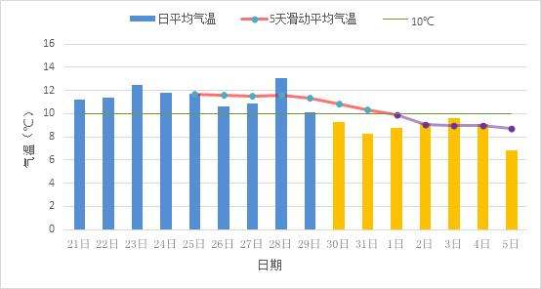
前导
时间序列是指多个时间点上形成的数值序列，它既可以是定期出现的，也可以是不定期出现的。
Notes:
时间序列是指多个时间点上形成的数值序列，它既可以是定期出现的，也可以是不定期出现的。从刚才的叙述中，我们可以看到，时间序列的内涵有两部分：
1. 是一个数值序列 2.序列中的每一个数值都伴随着一个时间点。由于每个数据都伴随这一个时间点，因此数据是有先后顺序的。

Slide 5
前导
时间序列数据举例：
1.苹果公司2011-12-02到2011-12-09的每日股票收盘价
2. 2000—2020年我国的国内生产总值数据
3. 我们每个人每天的支出情况
……
时间序列分析常用在国民经济控制、企业经营管理、市场潜量预测、气象预报等方面，主要是通过观察历史数据，分析变化过程和发展情况，推测未来发展趋势，比如分析前两年的股票的收盘价来预测近几个月的收盘价。
Notes:
时间序列数据举例：
1.苹果公司2011-12-02到2011-12-09的每日股票收盘价
2. 2000—2020年我国的国内生产总值数据
3. 我们每个人每天的支出情况
时间序列分析常用在国民经济控制、企业经营管理、市场潜量预测、气象预报等方面，主要是通过观察历史数据，分析变化过程和发展情况，推测未来发展趋势
时间序列在金融业务场景中特别常见，对它的研究也有非常巨大的价值。比如对前两年的股票的收盘价进行分析建模，从而来预测近几个月的收盘价。

Slide 6
前导
时间序列的时间信息主要有以下几种：
表示特定的时刻，比如现在。
比如2018年或者2018年10月。
由起始时间戳和结束时间戳表示。
时间戳
某一时期
时间间隔
Notes:
时间序列的时间信息主要有以下几种：
1.表示特定的时刻，比如现在。这样的时间信息称为时间戳。
2. 某一时间，比如2018年或者2018年10月。
3. 时间间隔，由起始时间戳和结束时间戳表示。比如，周一到周五。

Slide 7
6.1：日期时间型数据的创建方法(1)
Notes:
了解了时间序列的概念之后，我们首先来学习一下日期时间型数据的创建方法的第一部分内容。在本部分中，我们主要讨论Python标准库中提供的日期时间型数据的创建方法。

Slide 8
本节主要内容
1. Python常用的时间模块和时间戳概念
2. datetime模块和datetime对象
3. datetime对象和字符串之间的相互转换
4. datetime的时间间隔的计算
5. 例题-金融时间序列数据
Notes:
本节主要内容：
1. Python常用的时间模块和时间戳概念
2. datetime模块和datetime对象
3. datetime对象和字符串之间的相互转换
4. datetime的时间间隔的计算
5. 例题-金融时间序列数据

Slide 9
1 Python常用的时间模块和时间戳概念
1. time模块
2. datetime模块
3. calendar模块
time 模块下有很多函数可以转换常见日期格式。
datetime模块提供了各种类用于操作日期和时间，该模块侧重于高效率的格式化输出。
calendar模块有很广泛的方法用来处理年历和月历，例如打印某月的月历
Notes:
Python常用的时间模块和时间戳概念
Python标准库中，用来处理日期时间类型数据的模块主要有3个，分别为1. time模块 2. datetime模块 3. calendar模块
time 模块提供了很多函数可以转换常见日期格式。
datetime模块提供了各种类， 用于操作日期和时间，该模块侧重于高效率的格式化输出。
calendar模块有很广泛的方法用来处理年历和月历，例如打印某月的月历

Slide 10
时间戳的概念
每个时间戳都以自从 1970 年 1 月 1 日午夜12点经过了多长时间来表示。
In [1]: import time
In [2]: ticks = time.time()
In [3]: print(ticks)
1631632690.8697672
Notes:
首先，我们看一下在计算机中时间戳的概念。时间戳表示一个唯一的时间点。每个时间戳都以自从 1970 年 1 月 1 日午夜12点经过了多长时间来表示。
我们看代码，为了获取当前时刻的时间戳，我们首先引入time模块。然后调用time模块中的time函数，就可以获取当前时刻的时间戳信息。代码第3行表示，在老师运行第2行代码时的时间戳信息。这个值是一个实数，单位为秒。时间戳是一个值非常大，精度非常高的物理量。

Slide 11
2. datetime模块和datetime对象的生成
In [1]: from datetime import datetime
In [2]: now=datetime.now() # 获取运行当时时间
In [3]: type(now)
Out[3]: datetime.datetime # datetime对象
In [4]: now
Out[4]: datetime.datetime(2021, 9, 14, 23, 3, 21, 403872)
Notes:
Time模块除了提供时间戳信息外，通常使用的并不多。我们更常用的是datetime模块。该模块定义了一个datetime对象，用来表示时间数据。
大家看示例代码。第一行引入datetime对象。第2行通过now函数，后去运行代码的当前时间，第3行通过type函数可以看到now变量的类型，为datetime对象。第4行输出now的值，从输出上看，我们会得到一个结构化的信息。每一个值都代表哪些信息呢？

Slide 12
2. datetime模块和datetime对象的生成
In [1]: from datetime import datetime
In [2]: now=datetime.now() # 获取运行当时时间
In [3]: type(now)
Out[3]: datetime.datetime # datetime对象
In [4]: now
Out[4]: datetime.datetime(2021, 9, 14, 23, 3, 21, 403872)
年 月 日 时 分 秒 微秒
Notes:
相信同学们也能够从数值上猜出各个项的具体含义，没错，datetime对象里面存储了年月日，时分秒，微秒的信息。实际上，由于这也是一个时刻信息，代表2021年9月14日23时3分21秒403872微秒，所以这时间上也是一个变形的时间戳。

Slide 13
2. datetime模块和datetime对象的生成
In [1]: from datetime import datetime
In [2]: t1=datetime(2020,1,26,11,11,11) # 指定时间
In [3]: t1
Out[3]: datetime.datetime(2020, 1, 26, 11, 11, 11)
In [4]: t2=datetime(2020,8,27) # 仅指定年月日
In [5]: t2
Out[5]: datetime.datetime(2020, 8, 27, 0, 0)
Notes:
接下来，我们看一下如何手动构造一个datetime对象。我们看第2行代码，通过给datetime对象提供年月日、时分秒对应的值，我们就构造了一个2020年1月26日11时11分11秒的时间戳。同样的，如第4行所示，我们也可以只提供部分信息，如年月日信息来构造一个datetime对象。只不过这个时候时和分的值被默认为了0。那么细心的同学可能会想到，要是给datetime对象提供一个非法的时间数值，会怎么样？

Slide 14
2. datetime模块和datetime对象的生成
In [1]: from datetime import datetime
In [2]: t1=datetime(2020,1,26,11,11,11) # 指定时间
In [3]: t1
Out[3]: datetime.datetime(2020, 1, 26, 11, 11, 11)
In [4]: t2=datetime(2020,8,27) # 仅指定年月日
In [5]: t2
Out[5]: datetime.datetime(2020, 8, 27, 0, 0)
In [6]: t3=datetime(2020,13,27) # 指定非法时间
Traceback (most recent call last):
File "<ipython-input-10-895d78340cb2>", line 1, in <module>
t3=datetime(2020,13,27)
ValueError: month must be in 1..12
Notes:
这确实一个好问题。大家看第6行代码，老师设置了一个13月的非法时间。Datatime对象会检测出这个错误，并提示。

Slide 15
3. datetime对象转换为字符串
# str 强转类型
In [1]: str(datetime(2020,1,3))
Out[1]: '2020-01-03 00:00:00’
# strftime：根据传入格式
In [2]: datetime.now().strftime('%Y-%m-%d')
Out[2]: '2021-09-14'
Notes:
3 datetime对象转换为字符串
Dateime对象对转化为字符串格式的支持做的很好，我们可以直接使用str函数将一个datetime对象强制转换为字符串类型，会得到一个非常可读的时间类型的字符串，如代码1所示。 我们也可以像代码2所示的一样，使用datetime对象提供的strftime方法，提供字符串格式，从而获得符合我们需要的字符串。通过，常见书写系统中的时间格式，都可以被支持。

Slide 16
4. datetime对象的时间间隔的计算
In [1]: from datetime import datetime, timedelta
# timedelta：表示两个datetime之间的差（日、秒、毫秒）
In [2]: datetime(2021,6,24) - datetime(2021,6,1)
Out[2]: datetime.timedelta(days=23)
In [3]: datetime(2021,6,24,23,59,59) - datetime(2021,6,1,8,0,0)
Out[3]: datetime.timedelta(days=23, seconds=57599)
# 使用timedelta对象可以进行datetime对象的加减，默认间隔是day
In [4]: datetime(2021,1,7)+timedelta(12)
Out[4]: datetime.datetime(2021, 1, 19, 0, 0)
Notes:
4. datetime对象的时间间隔的计算
我们每个人在日常生活中都可能会遇到时间间隔的计算，如后天和今天差了两天，昨天和今天差了一天。同样的，datetime模块也提供了时间间隔对象timedelta。
并支持算术运算方法。可以直接使用+号和-号进行计算，非常方便。我们看代码2,2021年6月24日减去2021年6月1日，得到一个timedelta对象，从值中可以看出，两个时间相差了23天（days就是天）
我们看代码4，也可以将datetime对象和timedelta对象相加，代码中的timedelta(12)表示12天，和2021年1月7日相加，就得到了2021年1月19日。

Slide 17
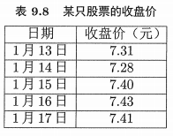
5. 例题-金融时间序列数据
例题：假设如表所示，某只股票在2018年1月13日至1月17日的收盘价。
1.将该数据存为一个字典；
2.假设现在是1月21日，使用datetime模块查询四天前(1月17日)的收盘价。
Notes:
5. 例题-金融时间序列数据
假设如表所示，某只股票在2018年1月13日至1月17日的收盘价。问题有两个。
1.将该数据存为一个字典；
2.假设现在是1月21日，使用datetime模块查询四天前(1月17日)的收盘价。

Slide 18
样例代码
from datetime import datetime,timedelta
date = [datetime(2018,1,i) for i in range(13,18)]
price = [7.31,7.28, 7.40, 7.43, 7.41]
dict1 = dict(zip(date,price))
now = datetime(2018,1,21)
query = now-timedelta(4)
print(dict1.get(query,0))
7.41
Notes:
我们看样例代码。
第2行，我们构造了表中的7天的时间数据，存在列表date中；price列表中存放了这7天的收盘价。使用zip函数将date和price聚合，然后用dict函数将其转换为一个字典，完成第1问的解决；第5行构造日期now，其值为2018年1月21日；使用timedelta对象构造一个4天的时间间隔，然后从now减去这个时间间隔，得到第6行的query，也就是2018年1月17日。最后第7行输出query在dict1中的值。

Slide 19
总结与课后思考
1. Python常用的时间模块和时间戳概念
2. datetime模块和datetime对象
3. datetime对象和字符串之间的相互转换
4. datetime的时间间隔的计算
5. 例题-金融时间序列数据
课后思考： 对于例题中，如果想获取1月10日之后5天的收盘价代码应该怎么改写呢？
Notes:
本节小节：
本节课我们介绍了Python常用的时间模块和时间戳概念、datetime模块和datetime对象、datetime对象和字符串之间的相互转换、datetime的时间间隔的计算，最后通过一个金融时间序列数据演示了如果使用datatime模块中的类型来对时间进行操控。
课后思考： 对于例题中，如果想获取1月10日之后5天的收盘价代码应该怎么改写呢？
datatime模块虽然比较方便，但还有些不足，下节课我们学习更加强大的Pandas如何帮助我们更高效的处理时间序列数据。

Slide 20
6.2：日期时间型数据的创建方法(2)

Slide 21
本节主要内容
1. 使用Pandas创建时间戳数据
2. 同时创建多个时间戳数据
3. 创建时间序列
4. 例题-创建金融时间序列数据
Notes:
同学们好，datatime模块虽然比较方便，但还有些不足，本节课我们学习更加强大的Pandas如何帮助我们更高效的处理时间序列数据。
本节主要内容包括：
1. 使用Pandas创建时间戳数据
2. 同时创建多个时间戳数据
3. 创建时间序列
4. 例题-创建金融时间序列数据

Slide 22
1.使用Pandas创建时间戳数据：
Pandas中，时间戳使用Timestamp（Series派生的子类）对象表示。
import pandas as pd
t1 = pd.to_datetime("20210915")
t2 = pd.to_datetime("2021-09-15")
t3 = pd.to_datetime("2021/09/15 12:30:30")
>>> t1
Timestamp('2021-09-15 00:00:00')
>>> t2
Timestamp('2021-09-15 00:00:00')
>>> t3
Timestamp('2021-09-15 12:30:30')
方法：pd.to_datetime()
用法一：为to_datetime提供一个时间格式的字符串
Notes:
我们回忆一下上节的内容，Python标准库中的datetime模块中有个datetime对象，可以用来构造一个时间戳对象。Pandas中，时间戳使用Timestamp（Series派生的子类）对象表示。可以通过to_datetime函数来构造。第一种用法是给它提供一个时间类型的字符串。
大家看示例代码，第1行引入pandas库并简写为pd，以后代码中出现的pd如不特殊说明，均代表pandas。第2行代码，为to_datetime函数提供了一个字符串20210915，得到了一个时间戳对象t1，我们在下面对应的位置可以到t1的时间戳信息。在使用时间类型的字符串时，通常书写系统中的时间日期写法都是可以被解析的。用t1、t2、t3的值中可以看出，如果不特别指定时分秒，默认的时分秒都是0。

Slide 23
1.使用Pandas创建时间戳数据：
Pandas中，时间戳使用Timestamp（Series派生的子类）对象表示。
用法二：时间戳对象与datetime具有高度的兼容性，可以直接通过to_datetime()函数将datetime转换为TimeStamp对象。
from datetime import datetime
t1 = datetime(2018,1,1)
pt1 = pd.to_datetime(t1)
>>> pt1
Timestamp('2018-01-01 00:00:00')
Notes:
To_datetime函数的用法二。由于时间戳对象与datetime具有高度的兼容性，可以直接通过to_datetime()函数将datetime转换为TimeStamp对象。我们看示例代码第2行，首先我们定义一个datetime对象t1，其值为2018年1月1日，将t1传递给to_datetime函数，得到了一个时间戳对象pt1。

Slide 24
2.同时创建多个时间戳数据
如果传入的是多个datetime(多个时间类型字符串)组成的列表，则Pandas会将其强制转换为DatetimeIndex类对象。
date_index = pd.to_datetime(['20180820','20180828',
'20180908'])
DatetimeIndex(['2018-08-20', '2018-08-28', '2018-09-08'],
dtype='datetime64[ns]', freq=None)
Notes:
2.同时创建多个时间戳数据
前面介绍中，演示了通过to_datetime函数一次创建了一个时间戳对象。
实际上，如果传入的是多个datetime或者多个时间类型字符串组成的列表，则Pandas会将其强制转换为DatetimeIndex类对象。
如代码中示例，我们给to_datetime函数提供了一个有3个时间字符串组成的列表时，得到了一个DatetimeIndex类对象，该对象有3个元素。
实际上，每一个元素都是一个时间戳对象。而从DatetimeIndex这个类型名字的构成中的Index来看，这种数据类型应该会是某种索引类型。没错，
就是我们要学习的时间序列对象最常见的索引。

Slide 25
3.创建时间序列：
在Pandas中，最基本的时间序列类型就是以时间戳为索引的Series对象。
date_ser = pd.Series([11, 22, 33], index=date_index)
2018-08-20 11
2018-08-28 22
2018-09-08 33
Notes:
现在，我们已经掌握了如何创建时间类型的数据，那么如果把数值数据和时间类型数据相组合，让时间类型数据充当索引，这样的数据就构成了时间序列数据，简称时间序列。在Pandas中，最基本的时间序列类型就是以时间戳为索引的Series对象。
如代码所以，上一页PPT中，我们创建了date_index，它是一个DatetimeIndex类对象，该对象有3个元素。然后我们再提供三个数值，构成一个列表[11,22,33]，这样就可以创建一个Series对象，来保存这个时间序列。如PPT中红字所示。代表2018年8月20日对应的值是11,2019年9月8日，对应的值是33。

Slide 26
3.创建时间序列：
还可以将包含多个datetime对象的列表传给index参数，同样能创建具有时间戳索引的Series对象。
from datetime import datetime
date_list = [datetime(2018, 1, 1),datetime(2018, 1, 15)]
time_se = pd.Series(np.arange(2), index=date_list)
>>> time_se
2018-01-01 0
2018-01-15 1
dtype: int32
Notes:
前面的date_index是由3个时间字符串组成的列表传递给to_datetime，得到一个DatetimeIndex类型的对象，然后和数值数据部分组成了一个Series对象；也可使直接使用datetime对象的列表作为index，同样能创建具有时间戳索引的Series对象。使用起来很方便灵活，大家可以根据自己的情况来使用。这里给大家留一个思考问题，如果是使用时间类型的字符串组成的列表作为index，得到的Series对象是一个时间序列数据吗？

Slide 27
3.创建时间序列：
创建DataFrame类型的时间序列
data_demo = [[11, 22, 33], [44, 55, 66]]
date_list = [datetime(2018, 1, 23), datetime(2018, 2, 15)]
time_df = pd.DataFrame(data_demo, index=date_list)
>>> time_df
0 1 2
2018-01-23 11 22 33
2018-02-15 44 55 66
Notes:
前面演示了使用Series来构造时间序列的方法，除了一维的数据外，我们也可以使用DataFrame类型的多维数据来构造时间序列数据。如示例代码所示，我们的index仍然为date_list，不过数值数据我们使用了一个二维列表，使用pandas的DataFrame函数构造了一个DataFrame类型的数据time_df。time_df的值如绿色字体部分所示。

Slide 28
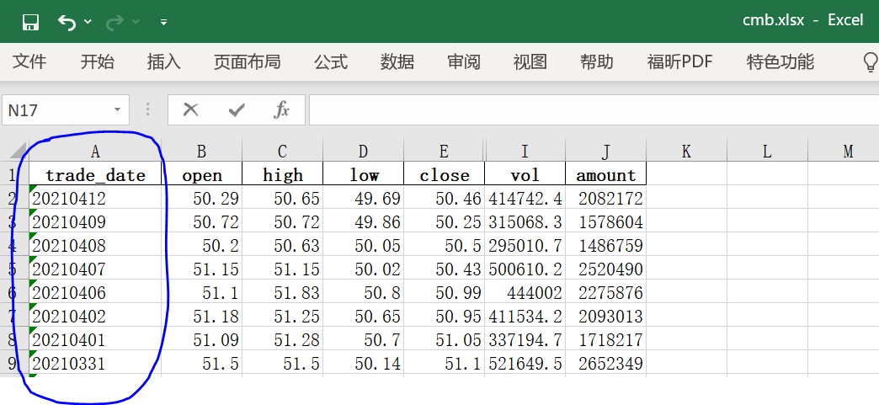
4.例题-创建金融时间序列数据
Notes:
4.例题-创建金融时间序列数据
接下来，我们结合真实金融数据，来创建一个金融时间序列数据。如图所示，Excel表格存储的是招商银行，缩写为cmb，的股票信息。为了节省空间，这里只列出了表格中重要的几列，分别是trade_date列，open列，high列,low列，close列等等。注意老师用蓝色圈起来的trade_date列，当前是时间字符串，并不是时间数据。

Slide 29
4.例题-创建金融时间序列数据
import pandas as pd
# 从表格的读入数据
cmb=pd.read_excel(r'd:\cmb.xlsx')
# 将trade_date列设为Index列
cmb=cmb.set_index('trade_date')
# 由于默认读入的每列是数值类型
# 所以需要将trade_date列的数值转为日期字符串
# 最后使用to_datetime函数转化为时间戳数据
cmb.index=pd.to_datetime(list(map(str,cmb.index)))
cmb=cmb.sort_index(ascending=True)
Notes:
接下来我们看代码。为了便于大家回忆，我把前页中的表格缩小放置在了右上角。
首先看前3行代码，我们使用pandas库中的read_excel方法，将表格数据读入，存储在变量cmb中，这是一个DataFrame类型的数据。由于读入的时候并没有指定index列，所以，在第5行，使用set_index函数将trade_date列设置为index。（后面的下一页）

Slide 30
4.例题-创建金融时间序列数据
import pandas as pd
# 从表格的读入数据
cmb=pd.read_excel(r'd:\cmb.xlsx')
# 将trade_date列设为Index列
cmb=cmb.set_index('trade_date')
# 由于默认读入的每列是数值类型
# 所以需要将trade_date列的数值转为日期字符串
# 最后使用to_datetime函数转化为时间戳数据
cmb.index=pd.to_datetime(list(map(str,cmb.index)))
cmb=cmb.sort_index(ascending=True)
Notes:
注意，这个时候cmb仍然不是一个时间序列，因为read_excel在读入表格数据的时候，并不会自动的将trade_date列转为时间类型数据，我们需要手动转换。
并且，由于默认读入的每列是数值类型，所以需要将trade_date列的数值转为日期字符串，最后使用to_datetime函数转化为时间戳数据，这就是第9行代码的目的。这时，index列就是一个时间类型的数据了，整体的DataFrame数据就是一个时间序列数据。最后，使用sort-index函数对index进行升序排列，让过去的时间在前。

Slide 31
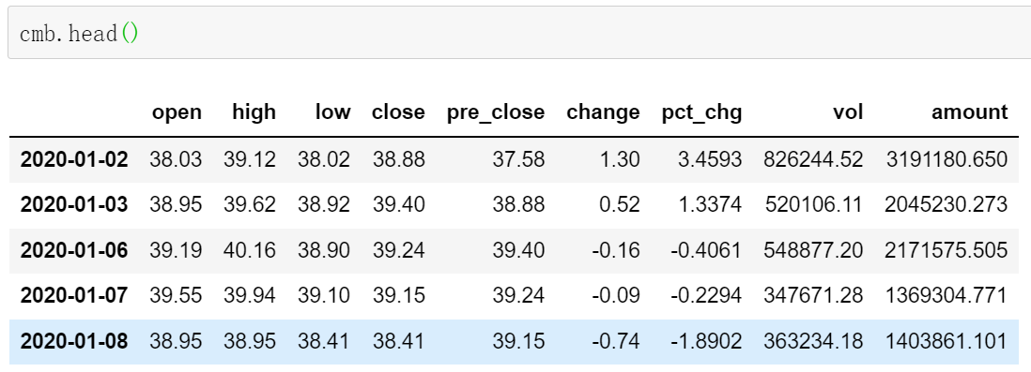
4.例题-创建金融时间序列数据
Notes:
最后，我们看一下最终得到的cmb的数据，使用head方法看一下前5行。大家注意index列中的写法，这种2020杠01杠02这样的写法，代表此时的index是时间类型的数据了。整个cmb变量就存储了招行银行从2020年1月2日以来的OHLC的时间序列数据，这里的OHLC分别代表开盘价、最高值、最低值和收盘价。

Slide 32
总结与课后思考
1. 使用Pandas创建时间戳数据
2. 同时创建多个时间戳数据
3. 创建时间序列
4. 例题-创建金融时间序列数据
课后思考： 对于创建的时间序列数据，你觉得Pandas应该提供哪些便于我们访问时间序列的功能呢？
Notes:
总结与课后思考
本节课我们学习了：
1. 使用Pandas创建时间戳数据 2. 同时创建多个时间戳数据 3. 创建时间序列 4. 例题-创建金融时间序列数据
课后思考： 对于创建的时间序列数据，你觉得Pandas应该提供哪些便于我们访问时间序列的功能呢？
本节课我们学习了如何创建时间序列数据，那么很自然地，下节课我们将应该学习时间序列数据的访问方法了。

Slide 33
6.3：时间序列的访问

Slide 34
本节主要内容
1. 按位置访问
2. 按时间戳索引访问
3. 按时间字符串访问
Notes:
同学们好，本节课我们学习时间序列的访问。所谓时间序列的访问，就是如何获取指定时间戳对应的数据。本节主要内容包括：
1. 按位置访问
2. 按时间戳索引访问
3. 按时间字符串访问

Slide 35
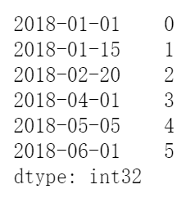
0 创建时间序列
首先创建一个时间序列样例数据。这是一个由多个datetime对象的列表做index参数，创建的具有时间戳索引的Series对象。
# 指定索引为多个datetime的列表
date_list = [datetime(2018, 1, 1), datetime(2018, 1, 15),
datetime(2018, 2, 20), datetime(2018, 4, 1),
datetime(2018, 5, 5), datetime(2018, 6, 1)]
time_se = pd.Series(np.arange(6), index=date_list)
Notes:
首先，我们创建一个时间序列样例数据。大家看样例代码，这是一个由多个datetime对象的列表做index参数，创建的具有时间戳索引的Series对象。
Time_se的具体的值大家参见右侧的图。数据有6个，为0、1到5，每个数值数据都有一个对应的时间戳数据做索引。

Slide 36
1 按位置访问
最简单的访问时间序列的方式，是直接使用位置索引来获取具体的数据。
# 根据位置索引获取数据
time_se[0]
0
Notes:
1 按位置访问
最简单的访问时间序列的方式，是直接使用位置索引作为下标来获取具体的数据。这实际上也就是Series类型数据访问元素的最基本方式。PPT中代码中time_se[0]，就是访问第0个元素，得到数值0。

Slide 37
2 按时间戳索引访问
还可以使用索引值来访问。
date_time = datetime(2018, 1, 1)
time_se[date_time]
0
Notes:
2 按时间戳索引访问
除了按绝对位置来访问时间序列元素外，还可以使用索引值来访问。由于每个索引都是一个时间戳数据，所以如果我们为了按索引值访问元素，那么我们可以构造一个datetime对象，作为查询索引，来访问对应的元素。如PPT代码所示，使用datetime构造了2018年1月1日的时间戳数据作为索引，同样也得到了对应的数值0。

Slide 38
2 按时间戳索引访问
对于DateFrame对象需要使用索引值和loc函数来访问。
# time_df是一个dateframe的时间序列对象
time_df.loc[[datetime(2018,2,15)]]
Notes:
对于DataFrame对象的时间序列数据，由于它比Series对象维度更高，有一个columns索引，因此不能直接使用索引值来作为下标索引访问元素。而是要需要使用索引值和loc函数来访问，如代码所示。这和我们前面学过的普通的DataFrame类型的数据的访问元素方式是一样的。

Slide 39
3 按时间字符串访问
还可以在操作索引时，直接使用一个日期字符串（符合可以被解析的格式）进行获取(Series对象)。
time_se['20180101']
0
Notes:
前面两种方式，都不够方便，并不能体现Pandas对时间序列数据的支持。现在我们学习按时间字符串访问。
在访问时间序列元素时，对于Series对象，可以在操作索引时，直接使用一个日期字符串，只要这个字符串符合可以被解析的格式，就可以进行元素访问。
如果是DataFrame对象，则可以在loc函数中使用日期字符串作为索引。
我们看示例代码，将字符串20180101作为下标索引，也同样可以访问得到对应时间上的数值0。

Slide 40
3 按时间字符串访问
还可以在操作索引时，直接使用一个日期字符串（符合可以被解析的格式）进行获取(Series对象)。
time_se['2018-01-15']
1
Notes:
我们也可以使用其他符合可以被解析的时间日期字符串来访问，比如样例代码中的字符串2018杠01杠15，用它作为索引，也同样可以获得对应位置的元素1 。

Slide 41
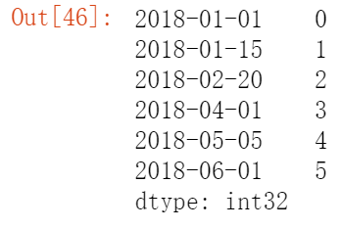
3 按时间字符串访问
如果希望获取某年的数据，则可以直接用指定的年份操作索引。
time_se['2018']
Notes:
前面的例子还不能反映出Pandas对时间序列访问的边界之处。实际上，如果希望获取某年的数据，则可以直接用指定的年份操作索引。比如代码中，我们直接使用字符串2018作为下标索引，就可以得到数据中所有属于2018年的数据。这一点是不是特别方便？

Slide 42
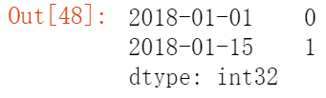
3 按时间字符串访问
同样的，如果希望获取某月份的数据，则可以直接用指定的月份操作索引。
time_se['2018-01']
Notes:
同样的，如果希望获取某月份的数据，则可以直接用年份加指定的月份操作索引。如PPT中的样例代码，我们直接使用字符串2018-01作为下标索引，就可以得到数据中所有属于2018年1月份的数据。从结果中看，我们也确实筛选出了两个2018年1月份的数据，分别是1月1日和1月15日的数据。

Slide 43

3 按时间字符串访问
同样的，如果希望获取某月份的数据，则可以直接用指定的月份操作索引。
time_se['2018/02']
Notes:
同样的我们也可以使用其他符合可以被解析的时间日期字符串来访问。如PPT中的样例代码，我们直接使用字符串2018斜线02作为下标索引，就可以得到数据中所有属于2018年2月份的数据。从结果中看，我们筛选出了一个2018年2月份的数据。

Slide 44
3 按时间字符串访问
同样的，如果希望获取某月份的数据，则可以直接用指定的月份操作索引。
time_se['201804']
课后练习：这样写是否可以???
Notes:
在前面几节和本节的学习中，老师提到了我们可以使用可以被解析的时间日期字符串来作为下标索引访问时间序列元素。那么什么样的时间日期字符串是合法的，什么样的是不合法的呢？这里留个大家一个课后练习，示例代码中的字符串201804是否可以作为合法的下标索引呢？希望大家通过这个课后练习，借助文档和互联网，自行查找合法的时间日期字符串的格式。

Slide 45
总结
1. 按位置访问
2. 按时间戳索引访问
3. 按时间字符串访问
Notes:
总结。
本节课我们学习了一下三种访问时间序列元素的方法，分别是：
1. 按位置访问
2. 按时间戳索引访问
3. 按时间字符串访问
在实际使用中，第3中，按时间字符串访问更加常用，也更容易被我们理解。

Slide 46
6.4：时间序列的切片

Slide 47
本节主要内容
1. 向前/向后截断时间序列
2. 时间序列的下标切片操作
3. 例题-金融时间序列数据切片
Notes:
回忆我们第一节学习的内容，时间类型数据主要有3种，时间戳、某一时期，和时间间隔。前面我们学习了如何使用时间戳来访问时间序列点；学习了使用某一时间索引来获得这一时期内的全部数据；本节我们学习，对于时间序列数据，如何使用时间间隔来访问数据。这实际上也就是时间序列的切片操作。
本节主要内容有：
1. 向前/向后截断时间序列
2. 时间序列的下标切片操作
3. 例题-金融时间序列数据切片

Slide 48
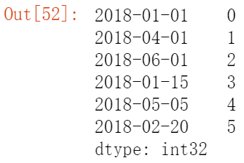
0 创建时间序列
首先创建一个时间序列样例数据。这是一个由多个datetime对象的列表做index参数，创建的具有时间戳索引的Series对象。
# 指定索引为多个datetime的列表
date_list = [datetime(2018, 1, 1), datetime(2018, 4, 1),
datetime(2018, 6, 1), datetime(2018, 1, 15),
datetime(2018, 5, 5), datetime(2018, 2, 20)]
time_se = pd.Series(np.arange(6), index=date_list)
注意时间索引现在不是顺序的！！！
Notes:
首先，我们还像前面一节一样，创建一个时间序列样例数据。这是一个由多个datetime对象的列表做index参数，创建的具有时间戳索引的Series对象。但是，和前面一节中的时间序列的index索引不同的是，这里的date_list不是按照时间顺序的。从右侧输出的截图中也可以看到这一点。

Slide 49
1 向前/向后截断时间序列
通过truncate()方法截取某个时间戳前/后的Series或DataFrame对象。不过，索引必须是有序的。
truncate(before = None,after = None,
axis = None,copy = True)
before -- 表示截断此索引值之前的所有行。
after -- 表示截断此索引值之后的所有行。
axis -- 表示截断的轴，默认为行索引方向。
Notes:
1 向前/向后截断时间序列
Series对象或DataFrame对象有个方法叫做truncate，如果索引是有序的，这个方法可以对序列数据进行截断。我们可以利用这个能力，通过truncate()方法截取某个时间戳前/后的Series。Truncate方法重要的参数有before和after。分别表示表示截断此索引值之前的所有行和表示截断此索引值之后的所有行。
重要的，before和after所代表的时间数据不会被截断。

Slide 50
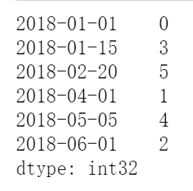
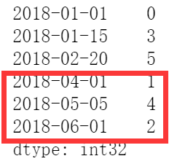
1 向前/向后截断时间序列
sorted_se = time_se.sort_index()
>>> sorted_se
# 将前面的截断，保留截断点
sorted_se.truncate(before="2018-04-01")
Notes:
我们来看具体的代码。由于我们在最初定义的time_se对象的索引不是有序的，我们首先调用sort_index方法将索引排序。默认的，从小到大排序。接下来，我们调用truncate方法，将before参数设置为时间字符串20180401，表示我们要将2018年4月1日前的数据截断不要，并且由于before参数对应时间的数据会被保留下来，所以，我们得到了右下方红色框内的序列数据。

Slide 51
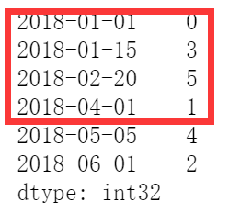
1 向前/向后截断时间序列
sorted_se = time_se.sort_index()
>>> sorted_se
# 将后面的截断，保留截断点
sorted_se.truncate(after="2018-04-01")
Notes:
我们来看设置after的例子。同样的，首先调用sort_index方法将索引排序。默认的，从小到大排序。接下来，我们调用truncate方法，将after参数设置为时间字符串20180401，表示我们要将2018年4月1日后面的数据截断不要，并且由于after参数对应时间的数据会被保留下来，所以，我们得到了右下方红色框内的序列数据。

Slide 52
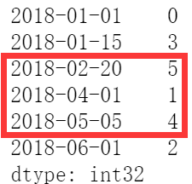
1 向前/向后截断时间序列
sorted_se = time_se.sort_index()
>>> sorted_se
# 向前向后同时截断，保留截断点
sorted_se.truncate(before="2018-02-01",
after="2018-05-05")
Notes:
很自然地，我们也可以综合设置before的值为2018年2月1日，after的值设为2018年5月5日，同时向前和向后截断部分数据，并保留截断点。最后我们得到了右下侧图中红色方框内容的时间序列。

Slide 53
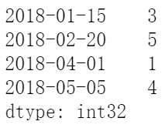
2 时间序列的下标切片操作
当一个Series/DateFrame类型的数据是时间序列数据时，换句话，索引列是时间类型数据时，可以使用下标来进行切片操作
sorted_se = time_se.sort_index()
>>> sorted_se
#结束位置会被包含进来
sorted_se["2018-01-15":"2018-05-05"]
Notes:
2 时间序列的下标切片操作
前面我们通过truncate操作做截断获取了时间间隔对应的序列数据。接下来，我们使用下标切片的方式来获得时间间隔对应的数据。思想非常简单，就和我们在列表下标和Pandas索引下标中时学习的一样。我们看PPT中的样例代码，第一行，同样的，我们还是对time_se的索引进行排序，得到排序过的对象sorted_se。
我们看第2行代码，我们设置下标切片的开始位置为2018年1月15日，结束位置为2018年5月5日。这样我们就得到了一个介于这两个时间戳之间的序列，并且，和truncate的before和after参数一样，边界位置被保留了。

Slide 54
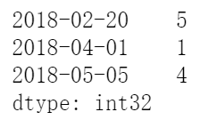
2 时间序列的下标切片操作
当一个时间序列数据进行下标切片时，可以使用更加灵活的时间数据做切片
sorted_se = time_se.sort_index()
>>> sorted_se
#只通过月份的时间戳
sorted_se["2018-02":"2018-05"]
Notes:
当一个时间序列数据进行下标切片时，可以使用更加灵活的时间数据做切片。还是看序号为1的代码，尽管我们的sorted_se变量中存放的时间戳都是具体到天的，我们还是可以使用年加月的下标进行切片。样例代码中，我们通过切片操作，获得了2018年2月份到5月份的数据。

Slide 55
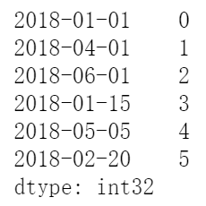
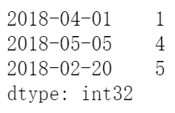
2 时间序列的下标切片操作
当一个时间序列数据进行下标切片时，不需要索引必须有序。不过，这个时候切片更像是做筛选操作。
>>> time_se
#只通过月份的时间戳
time_se["2018-02":"2018-05"]
Notes:
不想truncate方法，当一个时间序列数据进行下标切片时，不需要索引必须有序。不过，这个时候切片更像是做筛选操作。我们还是看样例代码，此时我们的变量是原始数据time_se，time_se的索引是无序的，见右侧截图。对于无序的数据，我们同样使用切片操作，获得了2018年2月份到5月份的数据。
不过由于数据本身是无序的，所以这样做，更像是从无序数据中，筛选出落在2月份到5月份的数据。

Slide 56
3 例题-金融时间序列数据切片
招行银行从2020-01-02至2021-04-12的股票价格和成交信息,存储在DateFrame类型的对象cmb中
Notes:
3 例题-金融时间序列数据切片
如截图所示，招行银行从2020-01-02至2021-04-12的股票价格和成交信息,存储在DateFrame类型的对象cmb中

Slide 57
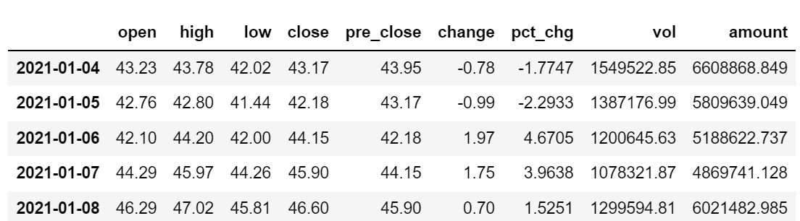
3 例题-金融时间序列数据切片
获取招行银行2021年的股票信息数据
cmb["2021"].head()
Notes:
首先，我们可以使用时间字符串2021做下标，直接获取2021年的股票信息数据，见截图。

Slide 58
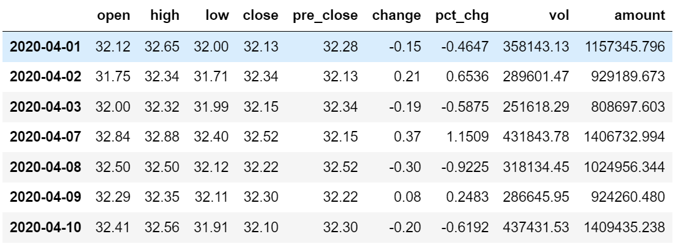
3 例题-金融时间序列数据切片
获取招行银行2020年4月份前10天的股票信息数据
cmb["2020-04-01":"2020-04-10"]
Notes:
我们使用切片操作，设置起始点为2020年4月1日，结束点为2020年4月10日，就获得了4月份前10天的值。

Slide 59
总结
1. 向前/向后截断时间序列
2. 时间序列的下标切片操作
3. 例题-金融时间序列数据切片
Notes:
总结：
本节课我们学习获取时间间隔序列数据的两个方法：
1. 向前/向后截断时间序列
2. 时间序列的下标切片操作
这种方法都各有好处，希望大家都能掌握。
3. 例题-金融时间序列数据切片

Slide 60
6.5：固定频率的时间序列

Slide 61
本节主要内容
1. 创建固定频率的时间序列
2. 时间序列的频率取值
3. 例题-金融时间序列数据
Notes:
到目前为止，我们在创建时间序列数据的时间索引时，都是通过手工一个一个的给入的，比较繁琐。同Python内置的range函数、numpy模块中的nrange一样，Pandas模块也专门为创建固定频率的时间序列提供了一个函数data_range。本节课我们就来学习一下data_range的语法和用法。
本节课的主要内容有：
1.创建固定频率的时间序列 2.时间序列的频率取值 3. 例题-金融时间序列数据

Slide 62
1 创建固定频率的时间序列
Pandas中提供了一个date_range()函数，主要用于生成一个具有固定频率的DatetimeIndex对象。
date_range(start = None, end = None, periods = None, freq = None, tz = None, normalize = False, name = None, closed = None，** kwargs)
start：表示起始日期，默认为None。
end：表示终止日期，默认为None。
periods：表示产生多少个时间戳索引值。
freq：用来指定计时单位。
Notes:
1 创建固定频率的时间序列
Pandas中提供了一个date_range()函数，主要用于生成一个具有固定频率的DatetimeIndex对象。
这里提到了一个概念叫做固定频率，这对应着我们日常生活中对时间的使用，比如每两个周一之间相隔7天；或者每个月的第一天布置工作等等；
在date_range的参数中，start参数表示起始日期，默认为None； end：表示终止日期，默认为None；periods：表示产生多少个时间戳索引值；freq：用来指定计时单位

Slide 63

1 创建固定频率的时间序列
start、end、periods、freq这四个参数要指定三个参数，否则会出现错误。
Notes:
start、end、periods、freq这四个参数要指定三个参数，否则会出现错误。

Slide 64
1 创建固定频率的时间序列
样例1
# 创建DatetimeIndex对象时，传入开始日期与结束日期，和频率值
pd.date_range('2018/08/10', '2018/08/20', freq="D")
DatetimeIndex(['2018-08-10', '2018-08-11', '2018-08-12', '2018-08-13',
'2018-08-14', '2018-08-15', '2018-08-16', '2018-08-17',
'2018-08-18', '2018-08-19', '2018-08-20'],
dtype='datetime64[ns]', freq='D')
Notes:
我们看样例代码，这里为date_range函数传入开始日期2018年8月10日，结束日期2018年8月20日，设置了频率为D，D代表1天。
这样我们就得到了，下面的DatetimeIndex对象，可以看到我们产生了10个时间戳，由于频率是1天，每个时间戳中间相隔1天。
此外，如果切片的结束位置也是生成的时间值，那么结束位置也会被包含在内 ，因此我们能在生成的结果中看到2018年8月20日。

Slide 65
1 创建固定频率的时间序列
样例2
# 创建DatetimeIndex对象时，传入开始日期与结束日期,频率设为3天
pd.date_range('2018/08/10', '2018/08/20', freq="3D")
DatetimeIndex(['2018-08-10', '2018-08-13', '2018-08-16', '2018-08-19’],
dtype='datetime64[ns]', freq='3D')
Notes:
Freq参数为D的时候代表1天，如果为ND，N取2、3、4…这样的整数时，代表N天。如PPT中代码所示，将freq设为3D，则按照每隔3天生成时间，因此得到2018年8月10日，8月13日，8月16日，8月19日。由于结束日期为8月20日。因此，只能生成这4个时间数据了。关于Freq参数可以取的值，我们后面还会具体讲到。

Slide 66
1 创建固定频率的时间序列
当调用date_range()函数创建DatetimeIndex对象时，如果只是传入了开始日期（start参数）与结束日期（end参数），则默认生成的时间戳是按天计算的，即freq参数为D。
pd.date_range('2018/08/10', '2018/08/20')
Notes:
当调用date_range()函数创建DatetimeIndex对象时，如果只是传入了开始日期（start参数）与结束日期（end参数），则默认生成的时间戳是按天计算的，即freq参数为D

Slide 67
1 创建固定频率的时间序列
样例3
# 创建DatetimeIndex对象时，传入开始日期与结束日期pd.date_range('2018/08/10', '2018/08/20’)
DatetimeIndex(['2018-08-10', '2018-08-11', '2018-08-12', '2018-08-13',
'2018-08-14', '2018-08-15', '2018-08-16', '2018-08-17',
'2018-08-18', '2018-08-19', '2018-08-20'],
dtype='datetime64[ns]', freq='D')
Notes:
如前所述，如果只给date_range传递开始日期和结束日期，那么默认的freq是1天。如代码所示。

Slide 68
1 创建固定频率的时间序列
如果只是传入了开始日期或结束日期，则还需要用periods参数指定产生多少个时间戳。
pd.date_range(start='2018/08/10', periods=5)
pd.date_range(end='2018/08/10', periods=5)
Notes:
但如果只是传入了开始日期或结束日期，那么显然date_range无法推断出我们想生成多个日期。这时，必须用periods参数指定产生多少个时间戳才行。

Slide 69
1 创建固定频率的时间序列
样例4
# 创建DatetimeIndex对象时，传入start与periods参数
pd.date_range(start='2018/08/10', periods=5)
DatetimeIndex(['2018-08-10', '2018-08-11', '2018-08-12', '2018-08-13',
'2018-08-14'],
dtype='datetime64[ns]', freq='D')
-----------------------------------------------
# 创建DatetimeIndex对象时，传入end与periods参数
pd.date_range(end='2018/08/10', periods=5)
DatetimeIndex(['2018-08-06', '2018-08-07', '2018-08-08', '2018-08-09',
'2018-08-10'],
dtype='datetime64[ns]', freq='D')
Notes:
我们看样例代码，先看横线上面的部分，只提供开始日期2018年8月10日和periods参数5，得到了从8月10日起的向未来的连续5天；
横线下面的部分，只提供结束日期2018年8月10日和peroids参数5，得到 从8月10日起向以前的连续5天。

Slide 70
1 创建固定频率的时间序列
样例5
# 创建DatetimeIndex对象时，同时传入开始日期、结束日期和periods
# 相当于等分成6段，产生7个时间点
pd.date_range('2018/08/10', '2018/08/20', periods=7)
DatetimeIndex(['2018-08-10 00:00:00', '2018-08-11 16:00:00',
'2018-08-13 08:00:00', '2018-08-15 00:00:00',
'2018-08-16 16:00:00', '2018-08-18 08:00:00',
'2018-08-20 00:00:00'],
dtype='datetime64[ns]', freq=None)
Notes:
最后，我们看一下同时提供start，end和periods的情况。看样例代码，同时传入开始日期、结束日期和periods，而periods的值为7，相当于把开始日期和结束日期的时间段均分成了6段，产生了7个时间点。

Slide 71
2 时间序列的频率取值
默认生成的时间序列数据是按天计算的，即频率为“D”。
“D”是一个基础频率，通过用一个字符串的别名表示，比如“D”是“day”的别名。
频率是由一个基础频率和一个乘数组成的，比如，“5D”表示每5天。
Notes:
2 时间序列的频率取值
默认生成的时间序列数据是按天计算的，即频率为“D”。
“D”是一个基础频率，通过用一个字符串的别名表示，比如“D”是“day”的别名。
频率是由一个基础频率和一个乘数组成的，比如，“5D”表示每5天
除了D之外，Pandas还提供了其他格式的频率以及助记符，我们看一下（下一页）

Slide 72
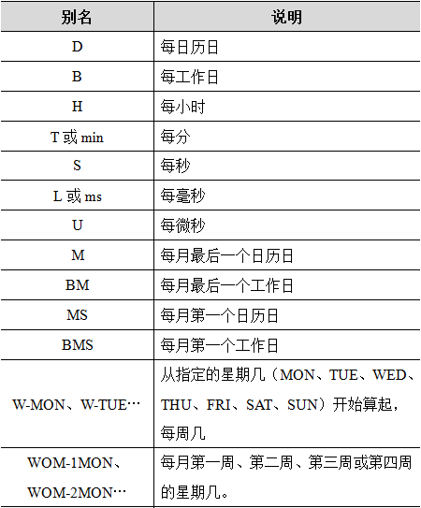
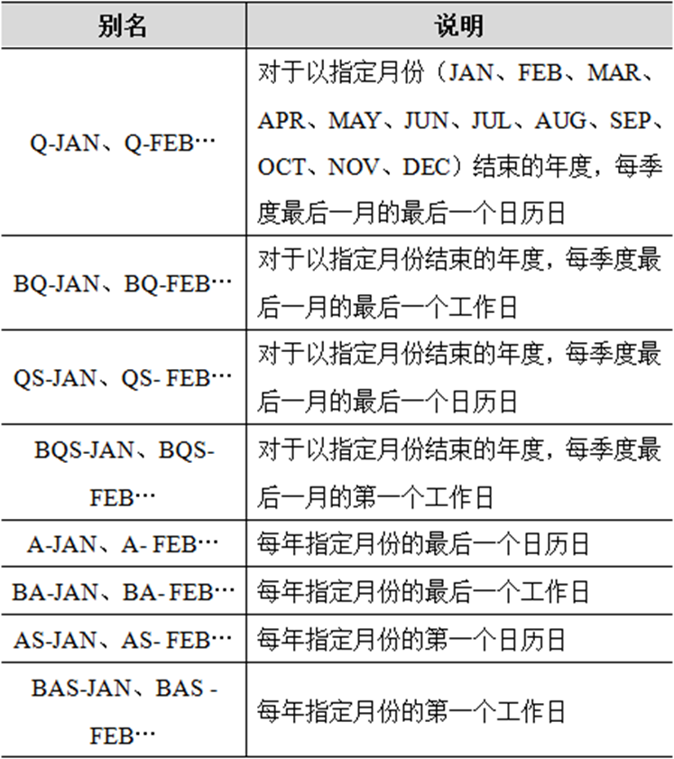
Notes:
如PPT中的两个截图所示，Pandas提供非常多的格式的频率以及助记符。我们重点练习几个，其余的留给的大家自己课后练习。
D我们练习过了，我们看B，表示每个工作日，一般就是周一到周五的日子；M和MS分别代表每月最后一个日历日和每月第一个日历日；
W-MON,W-TUE代表指定的星期几；

Slide 73
2 时间序列的频率取值
如果希望时间序列中的时间戳都是每周固定的星期日，则可以在创建DatetimeIndex时将freq参数设为“W-SUN”。
dates_index = pd.date_range('2018-01-01', periods=5, freq='W-SUN')
Notes:
如果希望时间序列中的时间戳都是每周固定的星期日，则可以在创建DatetimeIndex时将freq参数设为“W-SUN”

Slide 74
2 时间序列的频率取值
样例6
# 指定按每个周日产生时间数据
pd.date_range('2018-01-01', periods=5, freq='W-SUN')
DatetimeIndex(['2018-01-07', '2018-01-14', '2018-01-21', '2018-01-28',
'2018-02-04'],
dtype='datetime64[ns]', freq='W-SUN')
Notes:
我们看具体的代码，通过设置freq参数为W-SUN，产生的5个时间数据，如果大家查一下日历就会得知，它们都是星期日。

Slide 75
2 时间序列的频率取值
样例7
#产生工作日（周一到周五）的时间数据
pd.date_range('2018-01-01', '2018-1-20', freq='B')
DatetimeIndex(['2018-01-01', '2018-01-02', '2018-01-03', '2018-01-04’, '2018-01-05’,
'2018-01-08', '2018-01-09', '2018-01-10','2018-01-11', '2018-01-12’,
'2018-01-15', '2018-01-16', '2018-01-17', '2018-01-18', '2018-01-19'],
dtype='datetime64[ns]', freq='B')
Notes:
我们再看一个例子，通过设置freq参数为B，产生的周一到周五工作日的时间数据，从输出中可以看出，生成的数据中每隔5天就会缺失两个，缺失的正好是周六和周日。

Slide 76
3 例题-金融时间序列数据
Notes:
3 例题-金融时间序列数据
我们回忆一下以前用过的数据，如截图所示，招行银行从2020-01-02至2021-04-12的股票价格和成交信息,存储在DateFrame类型的对象cmb中。
现在我们想提取2020年每周一的交易数据，应该怎么做呢？

Slide 77
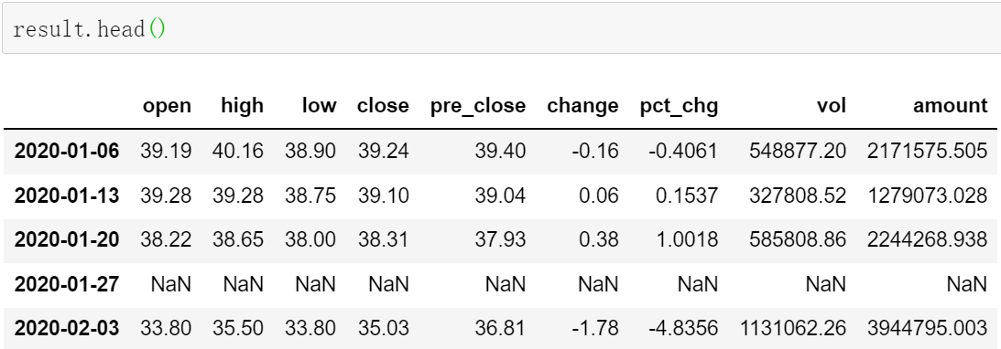
3 例题-金融时间序列数据
# 获取2020年的周一时间数据
query = pd.date_range("2020-01-01","2020-12-31",freq="W-MON")
# 在cmb中检索出所有在query中的数据，存储在result中
result = cmb.reindex(query)
>>> result
Notes:
我们看代码，第1行代码，使用date_range函数，设置freq参数为W-MON，获取2020年的周一时间数据；第2行代码在cmb中检索出所有在query中的数据，存储在result中
最后输出result的前5行。观察输出截图，都是周一的时间，其中2020-01-27由于是当年的春节放假，没有交易，在cmb中没有数据，所以此行的值都是NaN。

Slide 78
小结与课后思考
1. 创建固定频率的时间序列
2. 时间序列的频率取值
3. 例题-金融时间序列数据
课后思考：
如果想得到cmb数据中每个月最后一个工作日的交易数据，应该怎么做呢？
Notes:
总结：
本节课我们学习了创建固定频率的时间序列的方法，主要包括：
1.创建固定频率的时间序列
2.时间序列的频率取值
3. 例题-金融时间序列数据，通过此例演示了固定频率时间序列的应用场景。
课后思考：
如果想得到cmb数据中每个月最后一个工作日的交易数据，应该怎么做呢？

Slide 79
6.6：时期对象的时间序列

Slide 80
本节主要内容
1.创建时期对象
2.同时创建多个创建时期对象
Notes:
到目前为止，我们使用的时间数据多是时间戳数据和时间间隔数据，本节课我们学习如何创建一个时期数据。

Slide 81
1 创建时期对象
用Period类表示一个标准的时间段或时期，比如某年、某季、某月、某日、某小时等。
创建Period类对象的方式比较简单，只需要在构造方法中以字符串或整数的形式传入一个日期即可。
pd.Period(2018)
pd.Period('2017/6')
Notes:
时期数据，一般指的是标准的时间段或时期，比如某年、某季、某月、某日、某小时等。Pandas中用Period类表示。创建Period类对象的方式比较简单，只需要在构造方法中以字符串或整数的形式传入一个日期即可。

Slide 82
1 创建时期对象
# 创建2018年这个时期
pd.Period(2018)
Period('2018', 'A-DEC')
--------------
# 创建2017年6月这个时期
pd.Period('2017/6')
Period('2017-06', 'M')
Notes:
我们看代码。先看横线上面的代码，通过把整数2018传给Period，我们创建了2018年这个时期的对象，后面的A-DEC表示这是一整年；
看横线下面的代码，创建了2017年6月这个时期，后面的M表示这是一个月。

Slide 83
1 创建时期对象
Period对象能够参与数学运算。如果Period对象加上或者减去一个整数，则会根据具体的时间单位进行位移操作，
period = pd.Period('2017/6')
period + 1
Period('2017-07', 'M')
Notes:
Period对象能够参与数学运算。如果Period对象加上或者减去一个整数，则会根据具体的时间单位进行位移操作。我们看代码，首先创建了2017年6月，然后加1操作，得到2017年7月这个时期。

Slide 84
1 创建时期对象
如果具有相同频率的两个Period对象进行减法运算，那么计算结果为它们的单位相差数量。
pd.Period('2017/6')
other_period = pd.Period(‘201201’, freq='M' )
period - other_period
65
Notes:
如果具有相同频率的两个Period对象进行减法运算，那么计算结果为它们的单位相差数量。
如代码所示，2017年6月和2012年1月两个时期相减，结果是65，也就是它们之间相差的月数。

Slide 85
2 同时创建多个时期对象
如果希望创建多个Period对象，且它们是固定频率的，则可以通过period_range()函数实现。
period_index = pd.period_range('2012.1.8',
'2012.3.31', freq='M')
PeriodIndex(['2012-01', '2012-02', '2012-03'],
dtype='period[M]', freq='M')
Notes:
2 同时创建多个时期对象
如果希望创建多个Period对象，且它们是固定频率的，则可以通过period_range()函数实现。
我们看示例代码，开始时间是2012年1月8日，结束时间是2012年3月31日，频率是M，也就是月，所以生成的Period时期对象，都是以月为单位的，为1月、2月、3月。

Slide 86
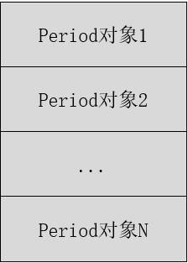
2 同时创建多个时期对象
上述示例返回了一个PeriodIndex对象，它是由一组时期对象构成的索引。
Notes:
同date_range类似，period_range的返回值构成了PeriodIndex对象，它是由一组时期对象构成的索引。同样可以用来做某个时间序列数据的时间索引。

Slide 87
2 同时创建多个时期对象
除了使用上述方式创建PeriodIndex外，还可以直接在PeriodIndex的构造方法中传入一组日期字符串。
str_list = ['2010', '2011', '2012']
pd.PeriodIndex(str_list, freq='A-DEC')
Notes:
除了使用开始日期和结束日期来创建PeriodIndex外，还可以直接在PeriodIndex的构造方法中传入一组日期字符串，也可以得到同样的结果。

Slide 88

2 同时创建多个时期对象
DatetimeIndex是用来指代一系列时间点的一种索引结构，而PeriodIndex则是用来指代一系列时间段的索引结构。
Notes:
DatetimeIndex和PeriodIndex的区别。DatetimeIndex是用来指代一系列时间点的一种索引结构，而PeriodIndex则是用来指代一系列时间段的索引结构。

Slide 89
小结
1.创建时期对象
2.同时创建多个创建时期对象
Notes:
小结。 本节课我们学习了如何创建时期对象，时期对象的理解比较容易，大家参考时间戳对象就可以了，只不过后者是时间点，前者是时间段。

Slide 90
6.8：时间序列的重采样

Slide 91
本节主要内容
重采样的概念
降采样
升采样
Notes:
同学们好，本节课我们来学习时间序列的重采样。本节主要内容有：
重采样的概念
降采样
升采样

Slide 92
重采样：指的是将时间序列从一个频率转换为另一个频率进行处理的过程，将高频率数据转换成低频率数据为降采样，低频率转换成高频率为升采样。
实际中，采用比较多的是降采样。
Notes:
重采样：指的是将时间序列从一个频率转换为另一个频率，从而进行处理的过程，将高频率数据转换成低频率数据为降采样，低频率转换成高频率为升采样。
实际中，采用比较多的是降采样

Slide 93
重采样方法（resample）
Pandas中的resample()是一个对常规时间序列数据重新采样的便捷的方法。结果返回一个作用在数据上的采样器。
resample(rule, how=None, axis=0, fill_method=None, closed=None, label=None, ...)
rule -- 表示重采样频率的字符串。
fill_method -- 表示升采样时如何插值。
closed -- 设置降采样哪一端是闭合的。如果重采样时传入closed参数为left，则表示采样的范围是左闭右开型的。如果是right，则表示采用的范围是左开右型的。
Notes:
Pandas中的resample函数是一个对常规时间序列数据重新采样的便捷的方法。它返回一个作用在此数据上的采样器。
Resample函数最重要的参数有以下3个：
1. rule -- 表示重采样频率的字符串。 2. fill_method -- 表示升采样时如何插值。
3. closed -- 设置降采样哪一端是闭合的。如果重采样时传入closed参数为left，则表示采样的范围是左闭右开型的。如果是right，则表示采用的范围是左开右型的。

Slide 94
降采样
降采样时间颗粒会变大，数据量是减少的。为了避免有些时间戳对应的数据闲置，可以利用内置方法聚合数据。
2018-1-1
2018-2-1
2018-3-1
2018-1-1
2018-4-1
2018-4-1
2018-5-1
2018-7-1
2018-6-1
2018-7-1
Notes:
首先我们学习降采样。降采样的时候，时间颗粒会变大，数据量是减少的。为了避免有些时间戳对应的数据闲置，可以利用内置方法聚合数据。

Slide 95
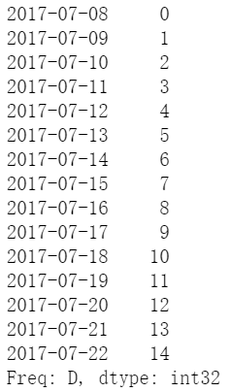
降采样
例如，通过resample()方法
对数据降采样。
date_index = pd.date_range('2017.7.8', periods=15)
time_ser = pd.Series(np.arange(15), index=date_index)
time_ser
Notes:
我们看具体实例。首先我们从2017年7月8日起，创建了一个15天的时间序列，每个值为0、1、2一直到14。该时间序列存储在Series类型的变量time_ser中。Time_ser的值的情况可以看右侧的截图。

Slide 96
降采样
例如，通过resample()方法对
数据降采样。
time_ser.resample('W-MON')
得到一个采样器
DatetimeIndexResampler [freq=<Week: weekday=0>, axis=0, closed=right, label=right, convention=start, base=0]
使用这个采样器对原始数据做聚合，如mean,max,min,sum,median，可以做到降采样
Notes:
接下来，我们看一下采样器的形态。我们直接看resample的返回结果。这是一个DatetimeIndexResampler对象，代表这是一个DatetimeIndex类型的采样器。注意PPT中红字的部分，freq部分表示每个采样区间为上一个星期一到下一个星期一，closed的值为right，表示在采样区间中保留下一个星期一，不保留上一个星期一。
使用这个采样器对原始数据做聚合，如mean,max,min,sum,median，可以做到对原始数据的降采样。

Slide 97
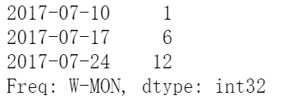
降采样方法
例如，通过resample()方法对
数据重新采样。
time_ser.resample('W-MON').mean()
Notes:
这里我们使用均值做聚合。看左下侧的截图。这里我们的数据从原来的15个变成了3个。是因为在time_ser中，一共有3个星期一。在采样的结果中，每个时间都是星期一，值1对应的是7月8日、9日、10日的均值；值6代表的是11日到17日的均值；值12代表的是18日到24日的均值。

Slide 98
降采样
另一种常见的是OHLC重采样，包括开始值、最高值、最低值和结束价，很像股票数据中的开盘价、最高价、最低价和收盘价。
Pandas中专门提供了一个ohlc()方法。
Notes:
另一种常见的是OHLC重采样，包括开始值、最高值、最低值和结束价，很像股票数据中的开盘价、最高价、最低价和收盘价。Pandas中专门提供了一个ohlc()方法。

Slide 99
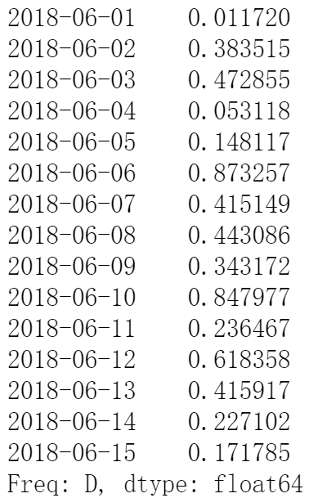
降采样
date_index = pd.date_range('2018/06/01', periods=15)
shares_data = np.random.rand(15)
time_ser = pd.Series(shares_data, index=date_index)
time_ser
Notes:
我们看代码，首先我们创建了一个从2018年6月1日开始的，为期15天的随机时间序列，存储在名为time_ser的Series类型的变量中。（翻下一页）

Slide 100
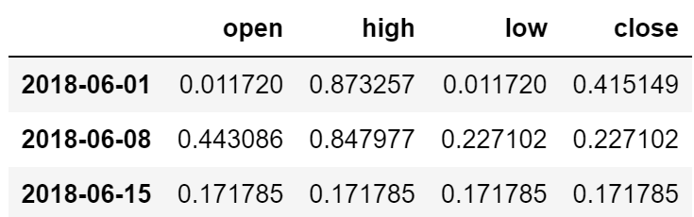
降采样
date_index = pd.date_range('2018/06/01', periods=15)
shares_data = np.random.rand(15)
time_ser = pd.Series(shares_data, index=date_index)
time_ser.resample('7D', closed="left").ohlc()
Notes:
使用PPT中红字的部分，每7天作为一个采样区间，设置closed参数为left，表示保留7天区间的左端点，不保留右端点。使用ohlc函数后，得到一个采样数据。我们只看数据的第一行，即2018年6月1日的数据。Open的值为0.011720，为6月1日到6月7日这个采样区间的第一个值，High值0.873257位为6月1日到6月7日这个采样区间的最大值，Low值0.011720为这个区间的最小值，Close值0.415149表示这个区间的最后一个值。

Slide 101
升采样
升采样的时间颗粒是变小的，数据量会增多，这很有可能导致某些时间戳没有相应的数据。
2018-1-1
2018-2-1
2018-1-1
2018-3-1
2018-4-1
2018-4-1
2018-7-1
2018-5-1
2018-6-1
2018-7-1
Notes:
升采样
升采样的时间颗粒是变小的，数据量会增多，如右图所示。这种变化，很有可能导致某些时间戳没有相应的数据。

Slide 102
升采样
遇到这种情况，常用的解决办法就是填充和插值，具体有如下几种方式：
通过ffill(limit)或bfill(limit)方法，取空值前面或后面的值填充，limit可以限制填充的个数。
使用interpolate()方法根据插值算法补全数据。
Notes:
遇到这种情况，常用的解决办法就是填充和插值，具体有如下几种方式：
1. 通过ffill(limit)或bfill(limit)方法，取空值前面或后面的值填充，limit可以限制填充的个数。这里的f代表前面，b代表后面
2. 使用interpolate()方法根据插值算法补全数据。

Slide 103
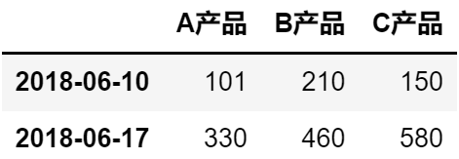
升采样
data_demo = np.array([['101', '210', '150'], ['330', '460', '580']])
date_index = pd.date_range('2018/06/10', periods=2, freq='W-SUN')
time_df = pd.DataFrame(data_demo, index=date_index,
columns=['A产品', 'B产品', 'C产品'])
time_df
Notes:
我们看一个实例，我们首先构造了一个3个产品的在两个周日的时间序列。如图所示。数据只有两行，现在我们想让数据的行数增多，比如想有，周一到周日每一天的数据，这里就需要升采样。

Slide 104
升采样
Pandas中提供了一个asfreq()方法来转换时期的频率。
asfreq（freq，method = None，how = None，normalize = False，fill_value = None ）
freq -- 表示计时单位。
how -- 可以取值为start或end，默认为end。
normalize -- 表示是否将时间索引重置为午夜。
Notes:
通常，我们可以将resample函数和asfreq函数配合使用，来实现升采样。
Asfreq最主要的参数是freq参数，表示想将原有频率的时间数据转为何种新的频率的时间数据。

Slide 105
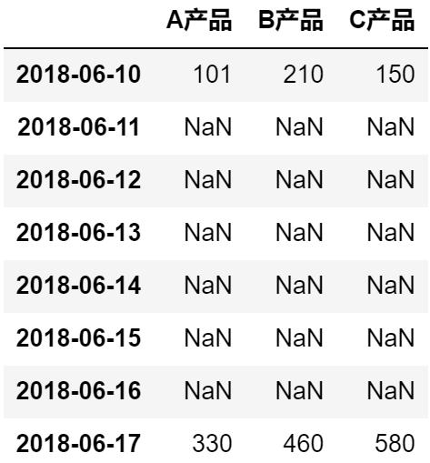
升采样
time_df.resample('D').asfreq()
Notes:
原有的数据是每周日一行，现在我们把它转化为每天一行，注意红色字体的D。由于数据数量增多，导致出现了大量的NaN数据。这时就需要数据填充。

Slide 106
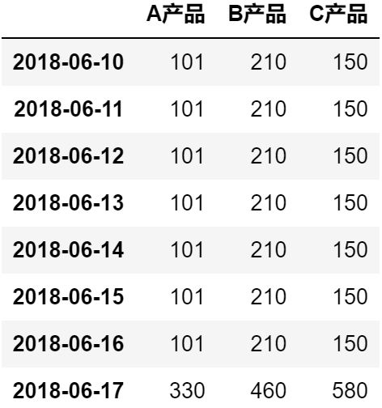
升采样
#用NaN前面的非空值填充
time_df.resample('D').ffill()
Notes:
这里我们使用ffill方法，用NaN前面的非空值填充NaN，就得到了左侧下面的截图。

Slide 107
小结
重采样的概念
降采样
升采样
Notes:
小结
本节我们学习了时间序列的重采样。本节主要内容有：
重采样的概念
降采样，降采样是数据由多变少
升采样，升采样是数据又少变多
本节的内容有一定的难度，建议大家课后反复练习。

Slide 108
6.9：时间序列的窗口滑动

Slide 109
本节主要内容
滑动窗口的概念
滑动窗口的实例
Notes:
同学们好，在前面的时间序列重采样的章节中，我们学习了通过降采样加聚合的方法对时间序列进行处理。本节课我们来学习时间序列另一种进行聚合的方法，滑动窗口方法。本节主要内容有：
介绍滑动窗口的概念
演示滑动窗口的实例

Slide 110
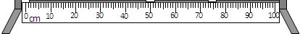
滑动窗口
滑动窗口指的是根据指定的单位长度来框住时间序列，从而计算框内的统计指标。
相当于一个长度指定的滑块在刻度尺上面滑动，每滑动一个单位即可反馈滑块内的数据。
滑块
Notes:
滑动窗口指的是根据指定的单位长度来框住时间序列，从而计算框内的统计指标。如示意图所示，相当于用一个长度指定的滑块在刻度尺上面滑动，每滑动一个单位即可反馈滑块内的数据。

Slide 111

滑动窗口
滑动窗口的概念比较抽象，下面我们来举个例子描述一下。
某分店按天统计了2017年全年的销售数据，现在总经理想抽查分店8月28日（七夕）的销售情况，如果只是单独拎出来当天的数据，则这个数据比较绝对，无法很好地反映出这个日期前后销售的整体情况。
Notes:
滑动窗口的概念比较抽象，下面我们来举个例子描述一下。
某分店按天统计了2017年全年的销售数据，现在总经理想抽查分店8月28日（七夕）的销售情况，如果只是单独拿出来当天的数据，则这个数据比较绝对和孤立，而我们知道，销售情况是前后日期相关的一种指标，因此一个单独日期上的销售额，无法很好地反映出这个日期前后销售的整体情况。

Slide 112

滑动窗口
为了提升数据的准确性，可以将某个点的取值扩大到包含这个点的一段区间，用区间内的数据进行判断。
例如，我们可以将8月24日到9月2日的数据拿出来，求此区间的平均值作为抽查结果。
Notes:
为了提升数据的准确性，可以将某个点的取值扩大到包含这个点的一段区间，用区间内的数据进行判断。例如，我们可以将8月24日到9月2日这10天的数据拿出来，求此区间的平均值，作为8月28日当天的抽查结果。

Slide 113
滑动窗口
这个区间就是窗口，它的单位长度为10，数据是按天统计的，所以统计的是10天的平均指标，这样显得更加合理，可以很好地反映了七夕活动的整体情况。
Notes:
这个区间就是窗口，它的单位长度为10，数据是按天统计的，所以统计的是10天的平均指标，这样显得更加合理，可以很好地反映了七夕活动的整体情况。

Slide 114
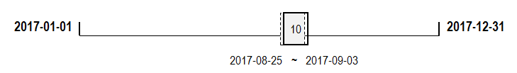
滑动窗口
移动窗口就是窗口向一端滑行，每次滑行并不是区间整块的滑行，而是一个单位一个单位的滑行。
例如，窗口向右边滑行一个单位，此时窗口框住的时间区间范围为2017-08-25到2017-09-03。
Notes:
需要注意的是，每次滑动窗口就是窗口向一端滑行，每次滑行并不是区间整块的滑行，而是一个单位一个单位的滑行。例如，当前的窗口范围是2017年8月24日到2017年9月2日；窗口向右边滑行一个单位，此时窗口框住的时间区间范围为2017-08-25到2017-09-03。只是移动了一个单位，长度还是10天。

Slide 115
滑动窗口
每次窗口移动，一次只会移动一个单位的长度，并且窗口的长度始终保持不变，直至移动到末端。
由此可知，通过滑动窗口统计的指标会更加平稳一些，数据上下浮动的范围会比较小。
Notes:
总结一下，每次窗口移动，一次只会移动一个单位的长度，并且窗口的长度始终保持不变，直至移动到末端。由此可知，通过滑动窗口统计的指标会更加平稳一些，数据上下浮动的范围会比较小，能够避免一些极端异常情况的出现。

Slide 116
滑动窗口实例
Pandas中提供了一个窗口方法rolling()。
rolling(window, min_periods=None, center=False, win_type=None, on=None, axis=0, closed=None)
window -- 表示窗口的大小。
min_periods -- 每个窗口最少包含的观测值数量。
center -- 是否把窗口的标签设置为居中。
win_type -- 表示窗口的类型。
closed -- 用于定义区间的开闭。
Notes:
Pandas中提供了一个窗口方法rolling()。Rolling函数的语法大家见PPT，几个重要的参数的介绍如下：
window -- 表示窗口的大小。
min_periods -- 每个窗口最少包含的观测值数量。
center -- 是否把窗口的标签设置为居中。默认为False，窗口的标签为结束位置。
win_type -- 表示窗口的类型。
closed -- 用于定义区间的开闭。

Slide 117
滑动窗口实例
# 首先创建一个时间序列，供演示rolling函数使用
import pandas as pd
import numpy as np
# 创建365个随机数
year_data = np.random.randn(365)
# 创建2017年的全年时间
date_index = pd.date_range("2017-01-01","2017-12-31",freq="D")
ser = pd.Series(year_data,index=date_index)
ser.head()
Notes:
接下来，我们通过代码实例，来具体看看如果使用rolling函数对时间序列进行滑动窗口操作。
首先我们创建一个时间序列，供演示rolling函数使用。代码的前2行导入相关的库，第4行代码创建365个随机数，第6行代码创建2017年的全年时间。注意这里我们使用pandas的date_range函数，提供开始时间，结束时间，以及频率为D，也就是按自然天。这个函数我们之前讲过，如果大家还没有完全掌握，可以回看我们前面的讲解。第7行代码，将365个随机数和365个日期组合成一个Series时间序列。最后，我们看一下这个时间序列的前5行。

Slide 118
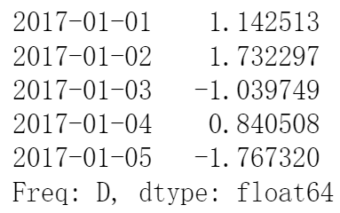
滑动窗口实例
# 首先创建一个时间序列，供演示rolling函数使用
import pandas as pd
import numpy as np
# 创建365个随机数
year_data = np.random.randn(365)
# 创建2017年的全年时间
date_index = pd.date_range("2017-01-01","2017-12-31",freq="D")
ser = pd.Series(year_data,index=date_index)
ser.head()
Notes:
生成的时间序列见右侧图所示。

Slide 119
滑动窗口实例
# 在ser上调用rolling方法创建一个长度为10的滑动窗口
roll_window = ser.rolling(window=10)
roll_window
Rolling [window=10,center=False,axis=0]
这是一个Rolling类对象，表示一个滑动窗口，它里面的window=10代表窗口大小为10，center=False代码窗口的标签不居中，axis=0代表对列进行计算。窗口会按照从上到下的方向，一个单位一个单位的向下滑动。
Notes:
然后，使用PPT中第1行的代码，在ser上调用rolling方法创建一个长度为10的滑动窗口。窗口保存在变量roll_window中。窗口的具体值见红色字体输出。
这是一个Rolling类对象，表示一个滑动窗口，它里面的window=10代表窗口大小为10，center=False代码窗口的标签不居中，axis=0代表对列进行计算。窗口会按照从上到下的方向，一个单位一个单位的向下滑动。

Slide 120
滑动窗口实例
# 在ser上调用rolling方法创建一个长度为10的滑动窗口
roll_window = ser.rolling(window=10)
# 在滑动窗口中计算每一个窗口的平均值
roll_window.mean()
Notes:
有了滑动窗口roll_window之后，我们就可以在窗口上统计一些指标，如中位数、平均值等。比如，如示例代码的第2行所示，我们在时间窗口中计算这一段数据的平均值。

Slide 121
滑动窗口实例
2017-01-01 NaN
2017-01-02 NaN
2017-01-03 NaN
2017-01-04 NaN
2017-01-05 NaN
2017-01-06 NaN
2017-01-07 NaN
2017-01-08 NaN
2017-01-09 NaN
2017-01-10 -0.024794
2017-01-11 -0.269250
2017-01-12 -0.442901
2017-01-13 -0.397298
...
2017-12-28 0.078947
2017-12-29 0.084570
2017-12-30 0.135084
2017-12-31 -0.183265
Freq: D, Length: 365, dtype: float64
# 在ser上调用rolling方法创建一个长度为10的滑动窗口
roll_window = ser.rolling(window=10)
# 在滑动窗口中计算每一个窗口的平均值
roll_window.mean()
Notes:
我们看PPT的右侧，是每个滑动窗口数据的平均值。从结果上看，第一个非NaN的日期是2017-01-10日，当窗口从2017年1月1日开始向下滑动时，前9个时间戳所代表的窗口的有效数值都不足10个，因此，它们的平均值都是NaN。而当窗口滑动到1月10日，第一个有10个数值的窗口出现了，可以计算出平均值来。

Slide 122
滑动窗口实例
2017-01-01 NaN
2017-01-02 NaN
2017-01-03 NaN
2017-01-04 NaN
2017-01-05 NaN
2017-01-06 NaN
2017-01-07 NaN
2017-01-08 NaN
2017-01-09 NaN
2017-01-10 -0.024794
2017-01-11 -0.269250
2017-01-12 -0.442901
2017-01-13 -0.397298
...
2017-12-28 0.078947
2017-12-29 0.084570
2017-12-30 0.135084
2017-12-31 -0.183265
Freq: D, Length: 365, dtype: float64
# 在ser上调用rolling方法创建一个长度为10的滑动窗口
roll_window = ser.rolling(window=10)
# 在滑动窗口中计算每一个窗口的平均值
roll_window.mean()
ser[:10].mean()
-0.02479377022708997
Notes:
我们可以做一个简单的验证，如PPT中代码所示。我们使用ser变量来直接计算前10项的平均值，如第3行代码所示。从左右两侧的红字数字中我们可以看出，滑动窗口是如何计算平均值的。

Slide 123
滑动窗口实例
# 设置center的值为True
roll2_window = ser.rolling(window=9, center=True)
roll2_window.mean()
2017-01-01 NaN
2017-01-02 NaN
2017-01-03 NaN
2017-01-04 NaN
2017-01-05 -0.110077
2017-01-06 -0.154495
...
2017-12-25 0.094705
2017-12-26 -0.218031
2017-12-27 -0.035449
2017-12-28 NaN
2017-12-29 NaN
2017-12-30 NaN
2017-12-31 NaN
Freq: D, Length: 365, dtype: float64
Notes:
回到我们最初的引例，我们想获取以8月28日为中心的滑动窗口，该如何做呢？其实，我们只需要对rolling方法的center参数进行设置，设置为True就可以了。代码如PPT所示，结果如右侧的输出所示。为了便于理解，这里设置窗口大小为9，当设置center参数为True时，窗口的标签位置为窗口的中心。对于我们这里，左右各有4个时间戳，因此在右侧的输出中，第一个有值的时间戳是2017年1月5日；而全年最后面的4个时间戳，因为无法构成以其为中心的窗口为9的滑动窗口，故平均值为NaN。

Slide 124
小结
滑动窗口的概念
滑动窗口的实例
Notes:
小结。 本节课我们学习了对时间序列数据另一种进行聚合的方法，滑动窗口方法。本节我们主要学习了：
介绍滑动窗口的概念
演示滑动窗口的实例
滑动窗口主要的作用在于可以去掉数据上的一些异常情况，让数据更加平滑。

